Slide 1
Bazele Ciberneticii Economice
Seminar 3
Profesor seminar: Asist.univ.dr. Ionuț Nica

Slide 2
Modelarea bazată pe agenți (MBA)
Dimensiuni conceptuale privind MBA
Arhitectura unui model bazat pe agenți
Verificarea, validarea și replicarea
Soluții software: NetLogo
Modelarea bazată pe agenți în Economie: Aplicații

Slide 3
Modelarea bazată pe agenți (MBA)
Metodele bazate pe agenți pot fi deosebit de valoroase în științele sociale unde agenții sunt eterogeni și descrierile matematice de multe ori nu oferă suficientă putere descriptivă.
Un domeniu care a primit o atenție tot mai mare din partea comunității MBA este economie. Deoarece economiile sunt formate din actori eterogeni, cum ar fi cumpărătorii și vânzătorii, se poate observa cu ușurință o cartografiere naturală a metodelor MBA folosite în economie.

Slide 4
Modelul SugarScape
Aplicații în NetLogo: Modelul II
Modelul Sugarscape simulează un sistem cu o distribuție dată a resurselor necesare supraiețuirii populației. În cazul acestui model, resursa este zahărul, iar populația este în căutarea acesteia. Unele zone sunt mai bogate în zahăr decât celălalte, ilustrând o inechitate în distribuția resurselor.
Caracteristicile agenților din model
Agenții au capacitatatea de: a vedea, a simți, a se reproduce, a se deplasa în mediu etc.
Când se nasc agenții, aceștia sunt înzestrați cu o cantitate de energie pe care o consumă prin mișcare.
Nu există o limită a cantității de zahăr pe care un agent individual o poate acumula.
În cazul acestui model, resursa este zahărul, iar populația este în căutarea acesteia. Unele zone sunt mai bogate în zahăr decât celălalte, ilustrând o inechitate în distribuția resurselor.
Când agenții consumă toată cantitatea de energie, aceștia mor.
Mediul înconjurător este creat ca o latice*.
Latice*: mulțime ordonată care are proprietate că orice parte finită a sa are un majorant și un minorant.

Slide 5
Modelul SugarScape
Aplicații în NetLogo: Modelul II
Ipoteză: Să presupunem că aveți un număr fix de persoane, să zicem 500, fiecare începând cu aceeași sumă de bani, să zicem 1000 Ron. La fiecare unitate de timp/pas/tick, fiecare persoană dă 1 Ron din banii săi oricărei alte persoane la întâmplare. Ce se va întâmpla cu distribuirea banilor? O constrângerea importantă este că suma totală de bani rămâne fixă, deci nimeni nu poate avea mai puțin decât zero bani. Dacă rămâneți fără bani, nu puteți da nimic până nu primiți câțiva înapoi. Rafinând întrebarea puțin întrebarea: Există o distribuție limitativă stabilă din bani? Dacă da, ce este? De exemplu, toată bogăția va fi concentrată la câteva persoane sau va fi distribuit în mod echitabil?
Ce părere aveți? Justificați opinia! ☺
Pentru a explora întrebările/problema distribușiei bogăției de mai sus, vom analiza modelul Sugarscape.

Slide 6
Modelul SugarScape
Aplicații în NetLogo: Modelul II
Unul dintre primele modele bazate pe agenți a fost SugarScape abordat de Epstein și Axtell în cartea Growing Artifical Societies: Social Science from the Bottom up.
SugarScape constă dintr-o serie de modele bazate pe o populație cu viziune limitată și resurse disponibile distribuite spațial (zahăr). Agenții se uită în jur, găsesc cea mai apropiată celulă plină cu zahăr, se mișcă și se metabolizează. Agenții pot, de asemenea, să evite poluarea, să moară, să se reproducă, să combată alți agenți, să moștenească resurse, să transfere informații, să comercializeze sau să împrumute zahăr sau să transmită boli. Aceast model a inspirat o serie de modele generatoare de științe sociale și a revigorat domeniul economiei bazate pe agenți și al științelor sociale în general (economia comportamentală). Economia tradițională poziționează, de obicei, agenții perfect raționali, în timp ce economia comportamentală abordează agenții delimitați rațional, care nu au informații complete și folosesc diferite euristici pentru a lua decizii.

Slide 7
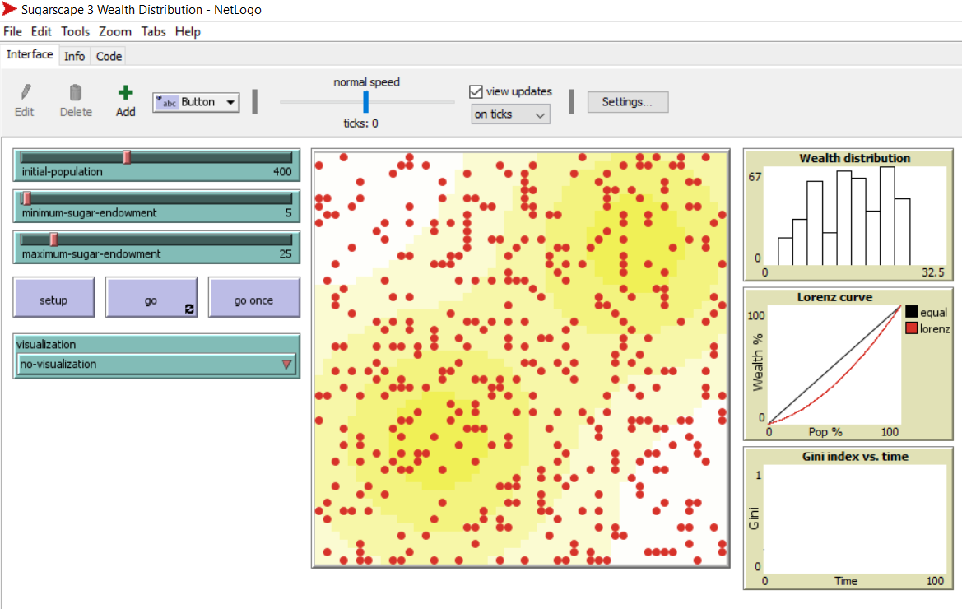
Aplicații în NetLogo: Modelul II SugarScape
Mediul înconjurător este creat ca o latice, galbenul reprezentând zahărul, iar punctele roșii agenții. Cu cât culoarea galbenă este mai intensă, cu atât cantitatea de zahăr din acea zonă este mai mare.
Mediul înconjurător este construit ca o latice de 50x50, cu coordonate (x,y) și cu o cantitate maximă de zahăr într-o anumită zonă. Zahărul este distribuit prin terasare, nivelul acestuia fiind cuprins între 1 și 4.
Regenerarea zahărului ($G_{a}$) se face după regula: în fiecare poziţie din latice, zahărul se reface cu o rată de a unităţi pe unitatea de timp până la capacitatea corespunzătoare acelei poziţii. Dacă zahărul creşte instantaneu, regula este numită $G_{∞}$ .

Slide 8
Aplicații în NetLogo: Modelul II SugarScape
În ceea ce privește agenții, acestia pot vedea și se pot deplasa doar în direcțiile nord, sud, vest, sau est. Ei nu pot vedea și nu se pot deplasa pe diagonală. Regulile de deplasare în latice sunt foarte importante. Astfel, agenții privesc în direcțiile prezentate mai sus și observă locul cel mai bogat în zahăr.

Slide 9
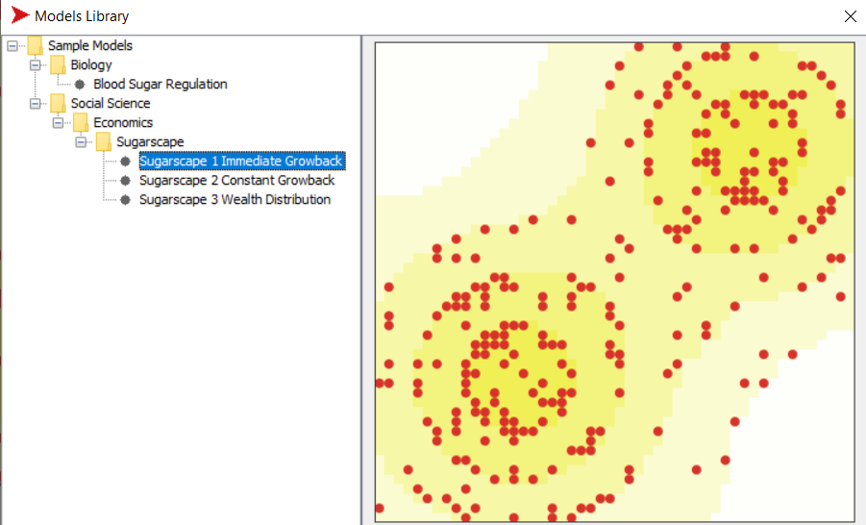
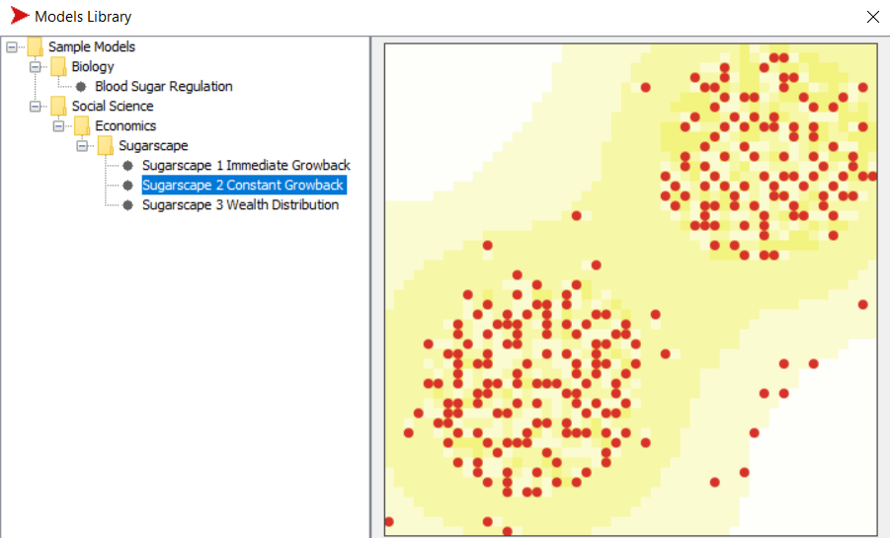
Aplicații în NetLogo: Modelul II SugarScape
Dacă modelul este simulat după regula ({$G_{∞}$ } {M}) se observă cum agenţii încep să formeze modele regulate, distribuindu-se de-a lungul limitelor teraselor. (M – reprezintă regulile de mișcare ale agenților)
Dacă modelul este simulat după regula ({$G_{1}$ } {M}) se observă cum agenţii se concentrează în cele două zone bogate în zahăr. Regula de refacere a resursei $G_{1}$ spune că în orice locaţie, cantitatea de zahăr se reface după un moment de timp.

Slide 10
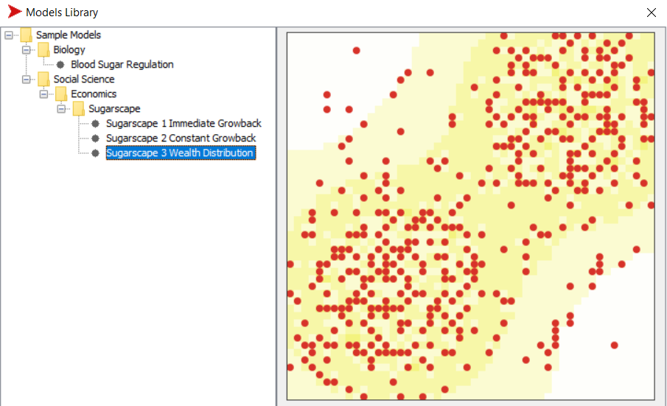
Aplicații în NetLogo: Modelul II SugarScape
Modelul Sugarscape 3 – Distribuția avuției, simulează inegalitatea veniturilor, pornind de la ideea conform căreia doar o mică parte din populație deține peste jumătate din bogăția totală, în timp ce majoritatea se află la polul opus.
Fenomenul de emerență este observat în cadrul deplasării agenților în latice. Astfel, aceștia se mișcă în valuri de la dreapta la stânga, în ciuda faptului că in mod individual ei nu se pot mișca pe diagonală. Acest fenomen de emergență este datorat regulilor locale și este cel mai ușor de obsrvat dacă agenții sunt inițial distribuiți într-un colț al laticei.

Slide 11
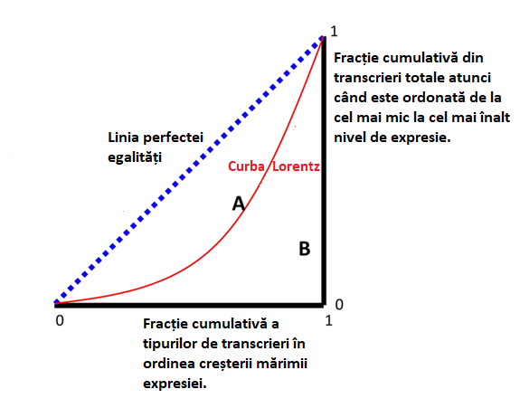
Modelul SugarScape
Măsurarea inegalității economice – Coeficientul Gini
Coeficientul Gini reprezintă o metodă statistică ce măsoară dispersia modului în care sunt distribuite veniturile unei populații. Mai exact este o măsură statistică care cuantifică modul în care sunt distribuite veniturile și averile, din punct de vedere al inegalității dintre variabile.
Coeficientul Gini ia valoari între 0 și 1 iar dacă se calculează ca procent atunci acesta se va denumi indice Gini. Dacă valoarea coeficientului este apropiată de 0, atunci nu sunt identificate deosebiri mari în modul în care este distribuit venitul. Din punct de vedere matematic, acesta este definit prin curba lui Lorentz.
Formulă: $Gini=\frac{A}{A+B}$

Slide 12
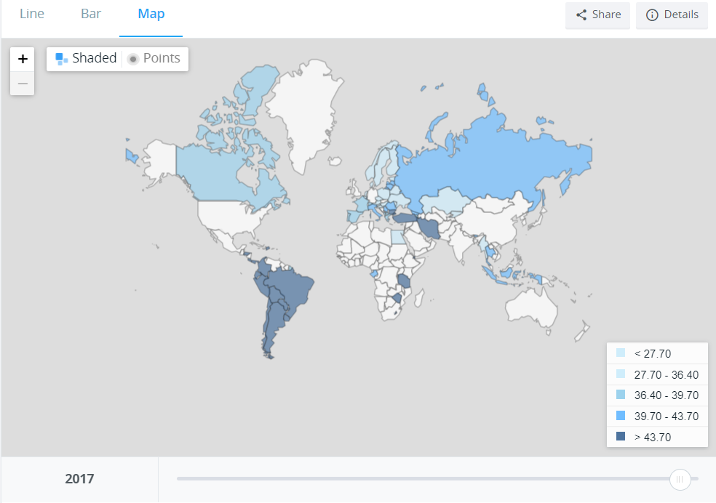
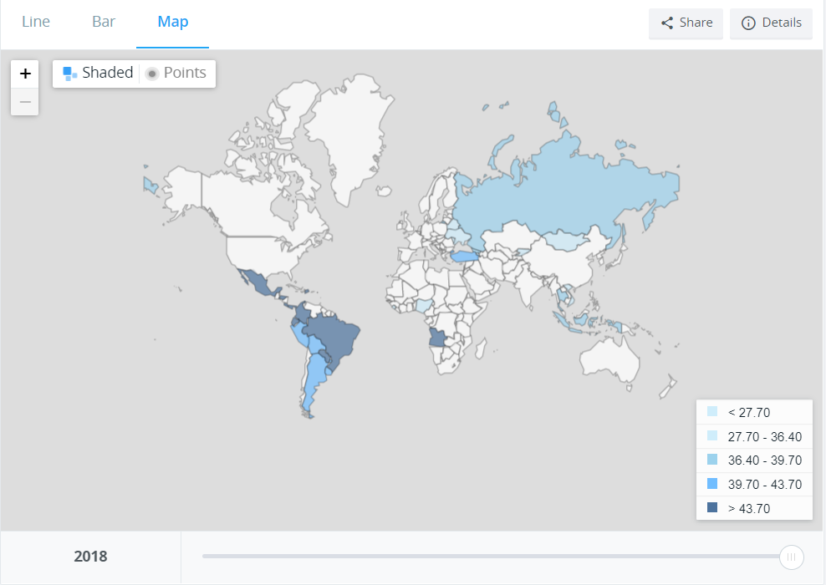
Măsurarea inegalității economice – Coeficientul Gini
Conform datelor oferite de Banca Mondială, indicele Gini atinge valorile din figura alăturată.
Sursa informațiilor: http://data.worldbank.org/indicator/SI.POV.GINI

Slide 13
Măsurarea inegalității economice – Coeficientul Gini
România a înregistrat o valoare de 34,4 pentru anul 2016 și o creștere în anul 2017 ajungând la valoarea de 36. Dacă în 2016 valoarea indicelui Gini situa România în clasa țărilor cu o distribuire acceptabilă a veniturilor în rândul populației, în 2017, conform valorii indicelui, trece în pragul următor. Cu cât se apropie de limita superioară, cu atât România se apropie de o inegalitate perfectă.

Slide 14
Modelul SugarScape
Măsurarea inegalității economice – Coeficientul Gini
Aplicație: Se cunosc următoarele informații:
Nume | Venituri (u.m.) | % venit | % cumulat de venit
Ionuț | 40 | 4% | 4%
Andreea | 150 | 15% | 19%
Ștefan | 190 | 19% | 38%
Andrei | 210 | 21% | 59%
Iulia | 410 | 41% | 100%
Total | 1000
Reprezentați curba lui Lorenz și calculați coeficientul Gini. Interpretați rezultatele!

Slide 15
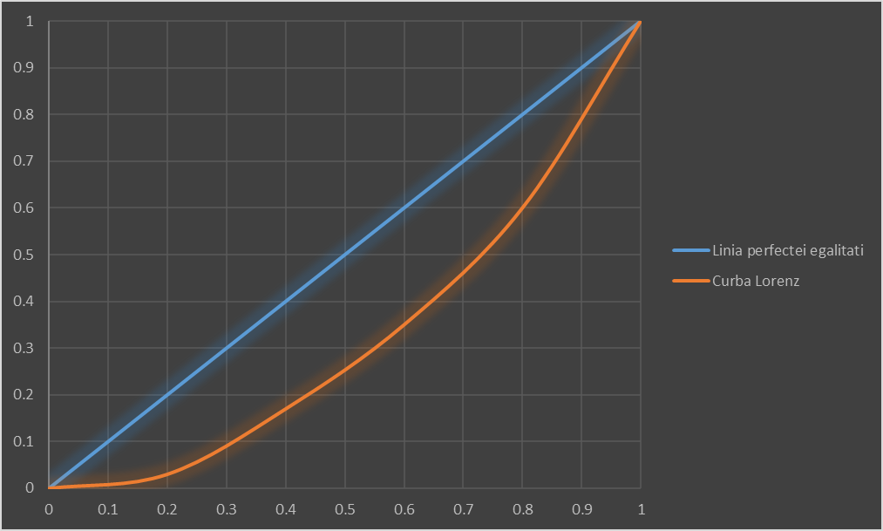
Aplicație: Măsurarea inegalității economice – Coeficientul Gini
Plecând de la informațiile din tabelul precedent vom proiecta curba lui Lorenz în mediul excel.
Pasul 1: Ne asigurăm ca avem calculate ponderea din populația totală pentru fiecare persoană și ponderea cumulată crescător a venitului.
Pasul 2: Vom utiliza graficul de tip Scatter și selectăm Scatter with Smooth lines.
Pasul 3: Vom adăuga pe grafic cele 2 serii de date (X și Y).
Pasul 4: Seria X: Linia egalității perfecte, la valorile serie vom selecta valorile %populație și la seria Y tot aceste valori.
Pasul 5: Construirea Curbei Lorenz: Se adaugă încă o serie pe care o vom denumi Curba Lorenz. La valorile axei X vom selecta %populație și la valorile axei Y vom selecta valorile % cumulată crescător a venitului.
Pasul 6: Se mai fac câteva prelucrări de aspect. Rezultatul este în figura alăturată.

Slide 16
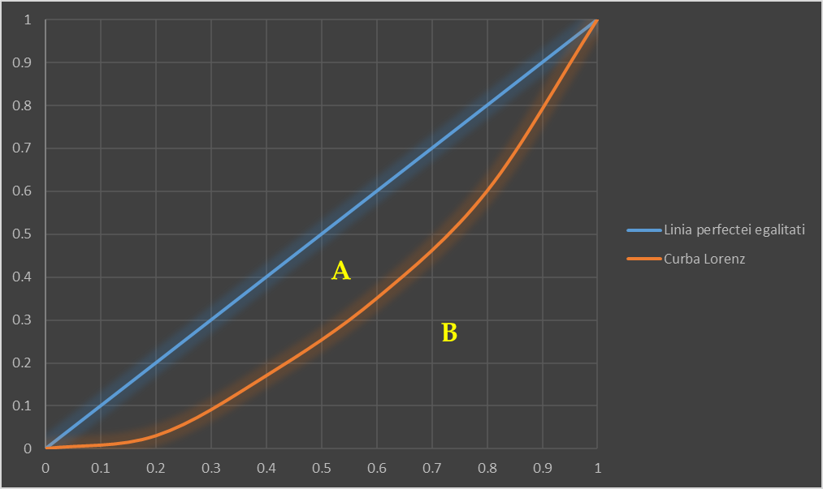
Aplicație: Măsurarea inegalității economice – Coeficientul Gini
Pe abscisă este reprezentat procentul cumulativ al gospodăriillor, în timp ce pe ordonată este reprezentat procentul cumulativ al veniturilor. Este necesară determinarea ariei de sub curba lui Lorentz. Pentru determinarea ariei de sub curba lui Lorenz vom calcula aria dreptunghiurilor de sub aceasta și aria triunghiurilor.

Slide 17
Aplicație: Măsurarea inegalității economice – Coeficientul Gini
$$𝒜_{MPN}=\frac{0,03+0}{2}∗0,2+\frac{0,17+0,03}{2}∗0,2+\frac{0,35+0,17}{2}∗0,2+\frac{0,60+0,35}{2}∗0,2+\frac{1+0,60}{2}∗0,2$$
$𝒜_{MPN}=0,03+0,02+0,052+0,095+0,16=0,33$ (Aria de sub curba lui Lorenz)
Se scade aria de sub curba lui Lorentz din aria de sub prima bisectoare. Prima bisectoare reprezintă dreapta echității în distribuirii venitului.
Aria zonei A = 0,5 - $𝒜_{MPN}$=0,5-0,33=0,17 (aria hașurată cu liniile galbene)
Coeficientul Gini se determină ca raport dintre aria aflată între
prima bisectoare și curba lui Lorentz și aria de sub prima bisectoare sau
Conform formulei din slide-urile anterioare.
$Gini=\frac{0,17}{0,17+0,33}=0,34$ sau $Gini=\frac{0,17}{0,5}=0,34$
În acest caz, Coeficientul Gini indică inechitatea distribuirii venitului.
O valoare mare a acestuia prezintă situația când avuția este
deținută de puține persoane, în timp ce o valoare scăzută a acestuia
indică o distribuție echitabilă.
N
M
P

Slide 18
Modelul SugarScape
Aplicații în NetLogo: Modelul II
Concluzii și discuții
Egalitatea este unul dintre principiile fundamentale ale societății și scăderea acesteia în comunitate indică o situație anormală. Prin creșterea inegalității și distribuirea greșită a bogăției în societate, se poate observa sărăcia socială și un nivel ridicat al mortalității datorate foametei. Prin urmare, moștenirea poate amâna selecția; cu alte cuvinte, crește posibilitatea de supraviețuire pentru agenții dintr-o societate. Mai mult decât implicând strategii de control al populației, în special în rândul claselor sărace, poate crește bunăstarea socială, egalitatea și, în cele din urmă, sănătatea agenților.
Conform literaturii de specialitate, s-a ajuns la concluzia că dacă vom crește viziunea agentului și scădem metabolismul vom ajunge la o abordare a egalității, deoarece agenții săraci pot obține, de asemenea, șanse mai mari de a câștiga bogăție.

Slide 19
Modelul SugarScape
Aplicații în NetLogo: Modelul II
Concluzii și discuții
Implicații conomice
Oamenii pot fi conectați social în diferite moduri: genealogic, cultural și economic, de exemplu. Într-adevăr, unul dintre lucrurile care îi fac pe oameni complicați, conflictuali și interesanți este că aceștia pot aparține simultan multor comunități sau rețele sociale diferite. Aceste rețele se schimbă în timp. Și, cel mai interesant, loialitățile de grup pot intra într-un conflict profund, ca atunci când frații (membrii unui grup familial) s-au luptat între ei (ca membri ai grupurilor politice concurente) în războiul civil american.
O întrebare crucială este următoarea: În ce condiții (de exemplu, regulile de comportament ale agenților) vor converge prețurile locale la un preț clar (echilibru general)? Găsim că un preț de echilibru este abordat atunci când soluția noastră artificială constă dintr-un număr mare de agenți ce tind să supraviețuiască la infinit, cu preferințe fixe, care tranzacționează pentru o lungă perioadă de timp. Cu toate acestea, alocările de resurse care se obțin, deși sunt optime la nivel local, nu reușesc să fie la nivel global optime. Adică, există câștiguri suplimentare din comerț pe care agenții noștri nu le pot extrage. Motivul este că, în timp ce schimbul bilateral împinge economia artificială către o configurație optimă la nivel global, activitățile de producție (colectarea resurselor) modifică în mod constant această configurație. Aceste două procese concurente - schimbul și producția - dau naștere unei economii care se află permanent în afara echilibrului.

Slide 20
Modelul SugarScape
Aplicații în NetLogo: Modelul II
Concluzii și discuții
Implicații conomice
3. Rețeaua de credite: Atunci când agenților li se permite să intre în relații de credit cu un alt agent rezultă o altă rețea foarte elaborată dată de relația debitori-creditori. În NetLogo, agenții se împrumută pentru a avea descendenți. Dacă un agent are vârsta fertilă, dar are bogăție insuficientă pentru a produce descendenți, atunci îi va întreba pe rând pe vecinii săi dacă sunt dispuși să-i împrumute zahărul de care are nevoie. Potențialii creditori evaluează capacitatea împrumutatului de a rambursa un împrumut pe baza veniturilor anterioare ale împrumutatului. Odată ce un împrumut a fost consumat, acesta este rambursat la scadență, cu excepția cazului în care împrumutatul are o acumulare insuficientă, caz în care este renegociat. Conexiunile de credit care rezultă din aceste reguli sunt foarte dinamice. Pentru a studia aceste relații, sunt prezentate graficele contractelor dintre creditor-debitor, în care fiecare agent este un nod în rețea iar relațiile/tranzacțiile dintre debitori și creditori sunt reprezentate de legăturile dintre noduri. Aceste grafice sunt actualizate de fiecare dată, arătând astfel evoluția spațială a structurilor de credit. În mod neașteptat, unii agenți se dovedesc a fi debitori și creditori simultan.

